Slide 1
Порівняльна лексикологія французької та української мов

Slide 2
Мета навчальної дисципліни:
ознайомити студентів з теоретичними основами лексикології і лексикографії французької та української мов; порівняння, узагальнення та систематизація теоретичних знань про французьку та українську мови; вивчення морфологічних явищ, які певним чином об’єднуються за спільними ознаками і вивчаються у сукупності – у їх морфологічному складі, за значенням, сталими властивостями, лексико-стилістичними ознаками, походженням, діалектичними розбіжностями, готувати майбутніх вчителів-мовників до роботи з формування лексичних вмінь та навичок у школярів.

Slide 3
Предметом порівняльної лексикології французької та української мов є лексика з усіма її особливостями і характеристиками.

Slide 4
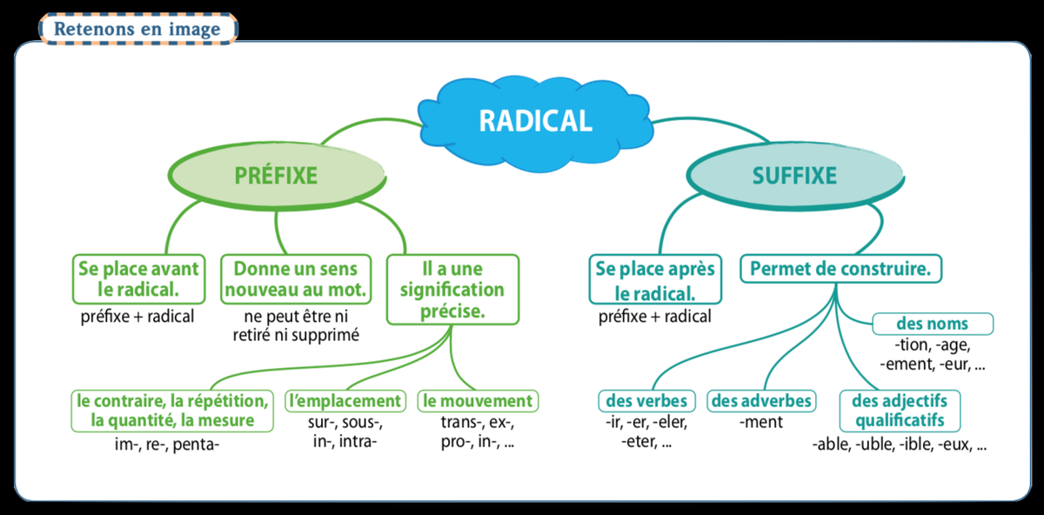
Курс передбачає вивчення таких тем: загальні аспекти сучасної лінгвістики, порівняльна характеристика двох мовних систем; слово та його морфемна структура; значення слова, зміна значення слова, порівняння словотворчої системи у французької та української мовах; запозичення, типи, види запозичень; семантична класифікація слів; генетичний, історичний аналіз словникового фонду сучасної французької мови; сталі сполучення слів фразеологічного та нефразеологічного характеру.

Slide 5
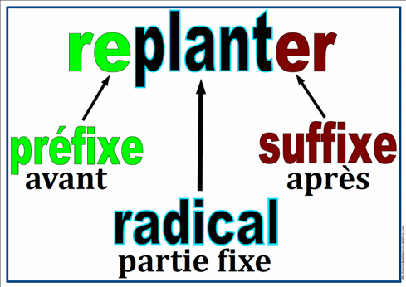
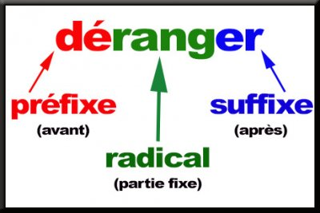

Slide 6
Програмні результати навчання: ПРН 2. Знання сучасних філологічних й дидактичних засад навчання іноземних мов і світової літератури та вміння творчо використовувати різні теорії й досвід (вітчизняний, закордонний) у процесі вирішення професійних завдань. ПРН 8. Уміння аналізувати, діагностувати та корегувати власну педагогічну діяльність з метою підвищення ефективності освітнього процесу. ПРН 9. Знання мовних норм, соціокультурної ситуації розвитку української та іноземних мов, що вивчаються, особливості використання мовних одиниць у певному контексті, мовний дискурс художньої літератури й сучасності. ПРН 13. Уміння працювати з теоретичними та науково-методичними джерелами (зокрема цифровими), видобувати, обробляти й систематизувати інформацію, використовувати її в освітньому процесі. Відповідно до специфіки фахової підготовки перевага надається усному, письмовому та тестовому контролю. Вид контролю – екзамен.

Slide 7
Контроль
Відповідно до специфіки фахової підготовки перевага надається усному, письмовому та тестовому контролю.
Вид контролю – екзамен

